Slide 1
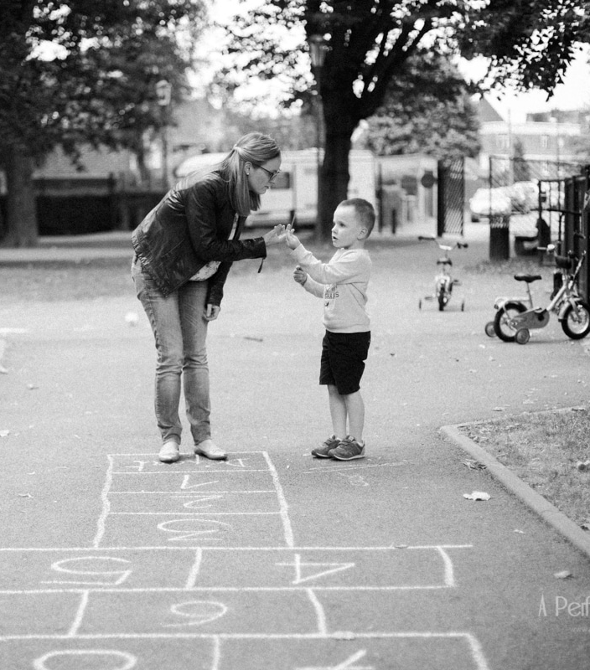
Étude du budget 2020
Ville de Lac-Delage
Mardi 3 décembre 2019
Préparé par Josée Desmeules, B.A.A.
Directrice générale

Slide 2
Ordre du jour
Le budget 2020 en bref…
Analyse des revenus et dépenses
Analyse budget des immobilisations
Endettement
Surplus accumulés
Ratios comparatifs
Discussion et conclusion

Slide 3
Portrait rapide
Taux actuel à 0,59 $ = 0 $
Taux à 0,595 $ = 5 050 $ de plus
Taux à 0,60 $ = 10 100 $ de plus
Taux à 0, 61 $ = 20 200 $ de plus
Taux à 0,62 $ = 30 300 $ de plus
Actuellement, une affectation de 38 000 $ à même le surplus accumulé est prévue si pas d’augmentation du taux general.
Budget équilibré à
1 297 287 $ comparativement à
1 245 271 $
donc hausse de 52 016 $
(hausse de 4 %)
Taux de base de la taxe foncière à 0,59 $ / 100 $ d’évaluation (identique à l’an passé). Le scénario de budget présenté est basé sur l’hypothèse qu’il n’y a pas de modifications des taux de taxation. Seule la taxe pour la police passe de 0,0465 $/100$ à 0,0487$/100 $ d’évaluation (+ 4 500 $)

Slide 4
Le budget 2020 en bref…
Nouveau dépôt de rôle (impact global de 5 000 $ de plus). Le rôle imposable passe de 104 842 500 $ à 105 677 800 $, soit une augmentation globale net de 835 300 $. La population passe de 638 à 674 et ce décret date du 1er juillet 2018. La hausse sera encore plus significative lors du prochain décret.
Mise-à-jour d’évaluation au total de 3 843 500 $ dont 20 maisons neuves portées au rôle (2 964 300 $- rue Du Refuge) et des ajouts pour des rénovations pour 879 200 $, ce qui équivaut à environ 40 000 $ de plus de revenus. Donc au total, 50 000 $ de plus de revenus de taxes qu’en 2019 dont 5 000 $ dû au nouveau rôle, 5 000 $ pour l’augmentation du taux du service de police, 30 000 $ dû à l’ajout de 20 nouvelles maisons et 10 000 $ pour des mises-à-jour d’évaluation.
Affectation de surplus accumulés de 38 000 $ pour équilibrer le budget sans augmentation du taux de la taxe foncière alors qu’en 2019, un montant de 46 181 $ a été prévu mais ne sera pas nécessaire. Donc, si plus de revenus que ceux prévus, évidemment le 38 000 $ prévus au budget 2020 ne sera pas puisé à même le surplus accumulé.
Quote-part MRC (légère baisse), Quote-part service de police + 4 600 $ (par rapport au budget 2019) donc hausse du taux pour équilibrer les coûts, hausse de la quote-part incendie de 15 000 $, passe de 114 0540 $ à 129 314 $.

Slide 5
Le budget 2020 en bref… (suite)
Emprunt de 400 000 $ sur 15 ans prévu pour le projet de parc et de bâtiment multifonctionnel et emprunt pour le projet des cellules de bio-rétention de 159 000 $, donc au total 55 000 $ de frais de financement de prévu au chapitre des dépenses. Par contre, c’est 23 000 $ de plus qu’au budget 2019 car le financement des cellules de bio-rétention n’a pas été fait en 2019 mais il avait été prévu.
Remplacement du camion de déneigement prévu pour janvier 2021 donc préparation des soumissions en 2020 mais achat/location pour 2021 donc impact budget 2021.
Location ou achat d’un camion en remplacement du Dakota en 2020 qui sera pris à même le fond de roulement donc remboursement sur 5 ans à partir de 2021 seulement.

Slide 6
Le budget 2020 en bref…(suite)
Comme le rôle d’évaluation a augmenté considérablement en 2020 même si en général les dépenses augmentent légèrement, les taux ont été maintenus au même taux qu’en 2019 à part la taxe pour les services de police qui augmente de .0022 $/100 $ d’évaluation donc impact de 5,50 $ sur le compte de taxe pour une maison de 250 000 $.
Affectation du surplus accumulé non-affecté au 31-12-2019 au montant de 38 000 $ pour permettre d’équilibrer le budget et ne pas augmenter le taux de taxe en 2020.
Salaire indexé à 2% en function du contrat de travail, soit le plus bas entre l’inflation (octobre 2019= 2.3 %) et 2 %. Donc impact global + 6 244 $ incluant le conseil et les employés ainsi que les avantages sociaux.
Le budget pour le remboursement des abonnements à E47 a été enlevé en 2020 pour être remplacer par un montant de 10 000 $ pour une subvention versée sur 5 ans pour le vélo parc. Le montant de 50 000 $ pourrait être prêter par la MRC à E47 pur la realisation du vélo parc en 2020 et être rembourser sur 5 ans par E47 à la MRC. Les intérêts sur le prêt de 50 000 $ à E47 seraient payables par E47.

Slide 7
Budget 2020 en bref… (suite)
Aucun montant n’est prévu pour payer des immobilisations à même le budget d’opération en 2020 donc même situation qu’en 2019.
Pour discussion:
Demande de 50 000 $ à E47 pour financer le vélo-parc;
Cueillette de vidange aux deux semaines pour les mois de juillet et août ainsi qu’une cueillette de compost de plus au début septembre (prévu au budget sans augmentation des tarifications);

Slide 8


Bilan des activités et évènements
Globalement, la ville investit près de 50 000 $ annuellement au chapitre des loisirs:
  Entretien parc et patinoire;
  Ententes de remboursement avec la SEPAQ et Marais du Nord;
  Entretien espaces canots;
  Remboursement surcharge loisirs autres municipalités;
  Fête des Tuques;
  Fête de Noël des enfants;
  Concert Jazz;
  Fête de la Saint-Jean;
  Fête du 60e (non récurent en 2020);
  Fête des bénévoles;
  Journée sécurité citoyenne;
  Ruches, poulailler, etc.

Slide 9

ENDETTEMENT
En 2019, le service de la dette (termes capital et intérêts) est de 13 % ( 8,81 % en 2018) sur le total des dépenses nettes alors que la moyenne des municipalités de notre classe de population et la MRC sont respectivement à 15 % et 17 %, la région administrative à 22 % et tout le Québec à 19 %. En 2020, ce ratio passe à 17 % (selon le budget) en excluant la subvention de 105 000 $ payable par le Ministère pour le remboursement de la partie de sa dette (soit 1 528 730 $ remboursé sur 20 ans). Donc, comparable avec les autres municipalités.
Pour ce qui est du ratio de l’endettement total net long terme par 100 $ de RFU, au 31 décembre 2018 ce ratio est de 2,89 $/100 $ d’évaluation, au 31 décembre 2019 le ratio est estimé à 2,58 $/100 $ d’évaluation dû à l’augmentation du rôle d’évaluation et aucune nouvelle dette en 2019 . Selon le profil financier 2019, la moyenne pour notre strate de population est de 1,17 $/100 $ de la RFU, 2,06 $ pour la MRC, 2,39 $ pour la région administrative et de 2,17 pour tout le Québec. L’endettement net à long terme au 31-12-2018 est de 2 817 283 $, au 31-12-2019 de 2 730 390 $ et l’estimation au 31-12-2020 de 3 192 240 $ incluant les nouveaux emprunt pour le parc et le bâtiment multifonctionnel ainsi que les cellules de bio-rétention.

Slide 10

Surplus accumulés
Un montant de 317 527 $ a été puisé à même le surplus accumulé en 2019. Le but étant de limiter l’endettement le plus possible. De ce montant, un 100 000 $ a servi à créer un fond de roulement. De plus, une reserve de 52 000 $ pour diminuer les coûts d’investissement pour le parc est disponible. Le résultat de l’année 2019 est estimé à 25 762 $ et le surplus accumulé non affecté (excluant le fond de roulement et la reserve) estimé au 31-12-2019 est de 128 235 $. En ajoutant la reserve et le fond de roulement, le surplus accumulé sera près de 300 000 $, et ce malgré le 60 000 $ puisé à même le surplus accumulé pour payer l’excédent des coûts pour le projet PIQM. Le susplus accumulé représentera environ 23 % des dépenses en 2019 , ce qui est souhaitable.

Slide 11
Taux de taxation et ratios comparatifs
Voir tableau comparatif des autres municipalités de la MRC, charge fiscale moyenne et taux global de taxation.

Slide 12

Merci !

